Slide 1
De ontdekking van de snelheid van het licht
Woudschoten Natuurkunde 2013
Rupert Genseberger

Slide 2
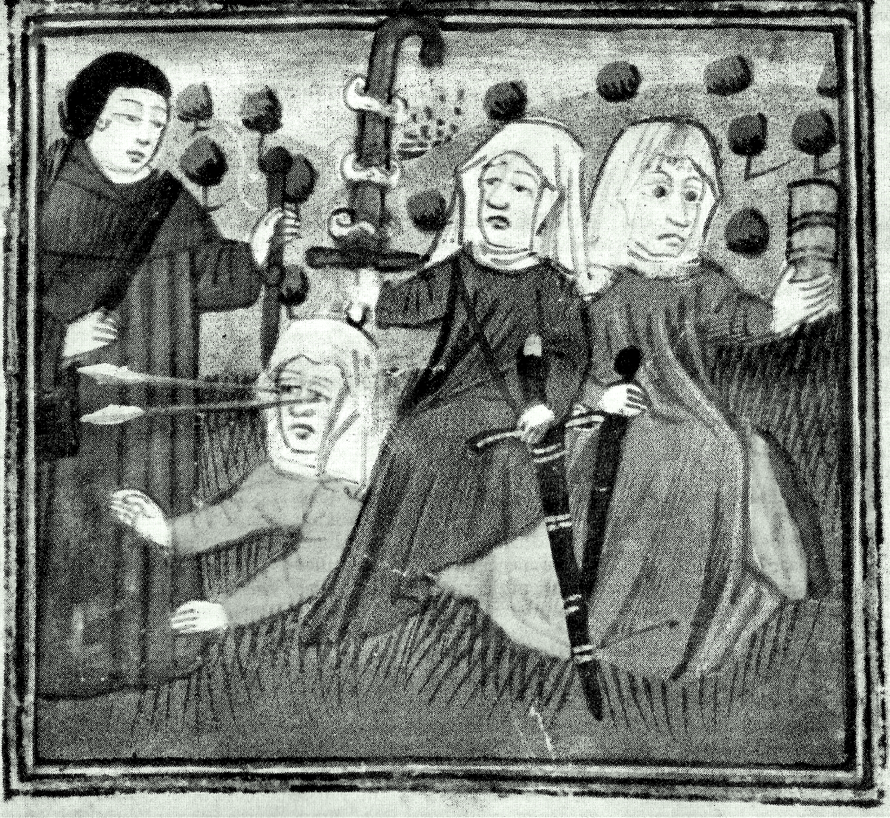
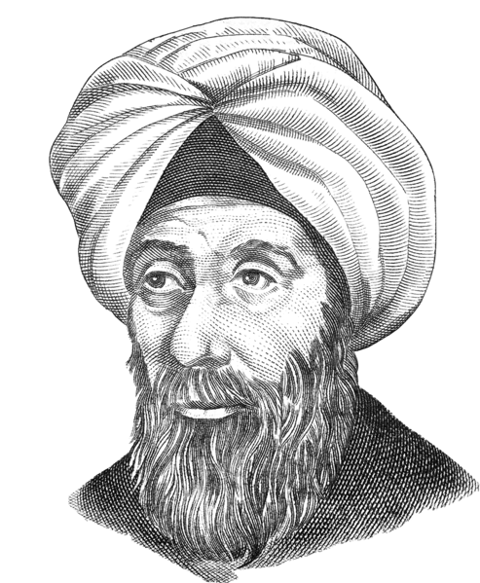
Heeft licht snelheid?
Uitgangspunt: −> Opvattingen over licht
Heron van Alexandrië (10 – 70)
Lux ⬄ Lumen
Alhazen (965 – 1040)
Francis Bacon (1562 – 1626)
Johannes Kepler (1571 – 1630)
Galileo Galilei (1561 – 1642)
René Descartes (1598 – 1650)
Blikken kunnen doden!
Alhazen
Ibn al-Hasan

Slide 3
De vraag naar een accurate klok
16e -17e eeuw: zeevaart steeds belangrijker
Handel en oorlog: waar zijn we?
Grote scheepsrampen
Plaatsbepaling op zee groot probleem
Breedte bepaling is geen probleem
Voor lengtebepaling twee tijdstippen nodig:
Plaatselijk (m.b.v. zon of sterren)
Tijdstip op nulmeridiaan (b.v. klok Greenwichtijd)
Prijzen uitgeloofd voor nauwkeurige lengtebepaling
Nederland 1610: 15.000 gulden (1660: 60.000 gulden)
Engeland 1714: 20.000 pond

Slide 4
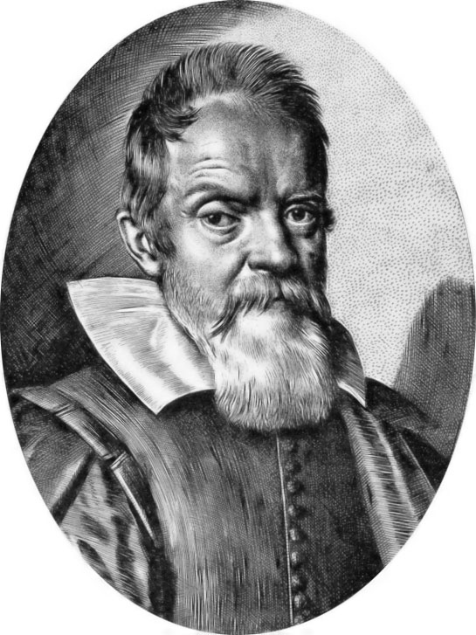
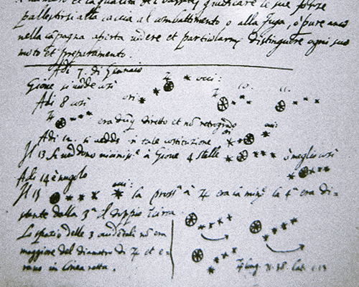
Galileo Galilei (1564 – 1642)
1610: Bestudeert sterrenhemel met Nederlandse vinding: de verrekijker
1610: ontdekt manen van Jupiter.
Noteert verplaatsing, ontdekt de regelmaat.
Bedenkt dat die regelmaat als klok gebruikt kan worden!
Probleem: precies meten van positie maan t.o.v. Jupiter
hoek meting => onnauwkeurig
Oplossing: tijdstip van verdwijnen / verschijnen!

Slide 5
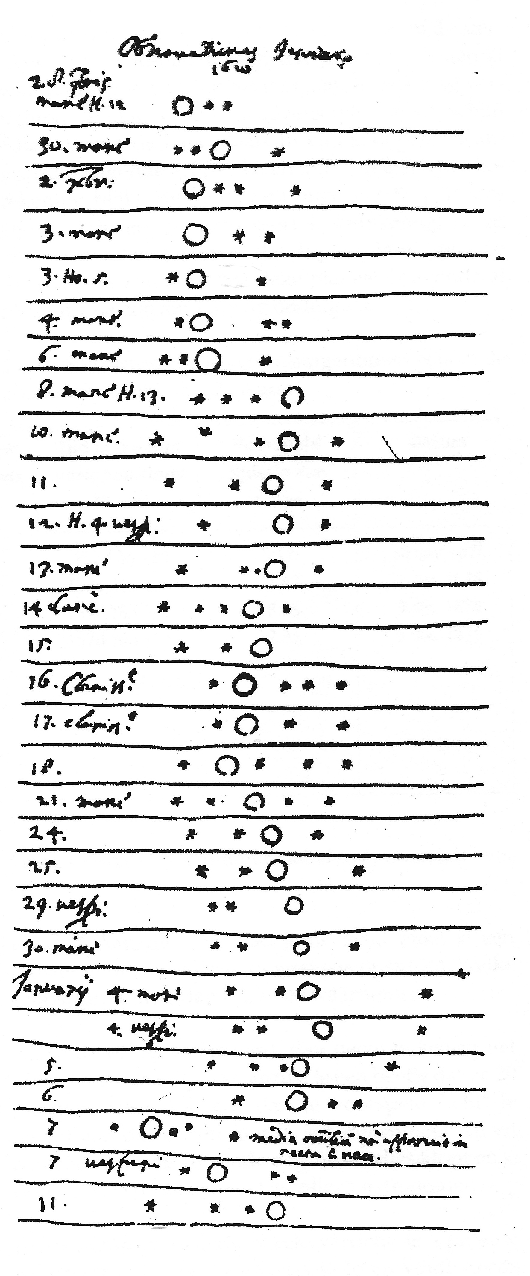
Jupiter’s manen als klok
Galilei volgde een jaar de manen van Jupiter
Maakte tabellen van verdwijnen en verschijnen
Hoopte dat hiermee de positie op zee bepaald kon worden
Kreeg niet de prijs: methode te onnauwkeurig
Hij kreeg wel gouden keten van Nederland
Na zijn dood: methode gebruikt bij het maken van nieuwe landkaarten

Slide 6
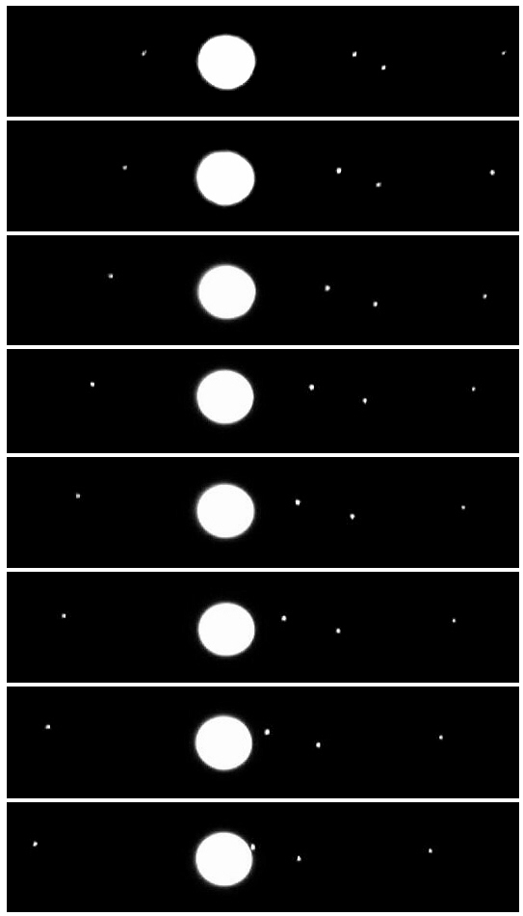
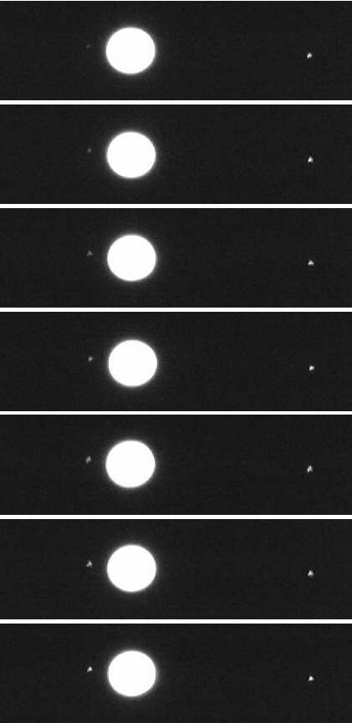
⬅ om de 60 minuten Foto’s met kleine kijker om de 20 seconden ➔

Slide 7
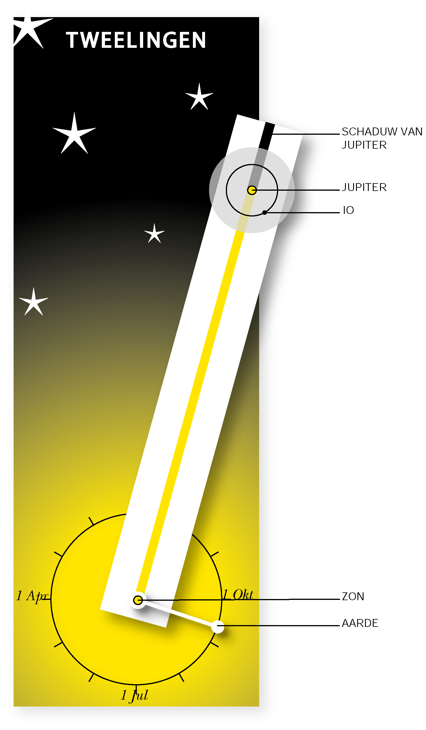
Model: situatie begrijpen
Model met Zon, Aarde, Jupiter en Io
We gebruiken de bekende afstanden
Aarde – zon: (365 d) 150.10⁶ km => 5 cm
Jupiter – zon: (4332 d)780.10⁶ km => 25cm
Andere schaal voor Jupiter en Io:
Diameter Jupiter 0,14.10⁶ km => splitpen
Io – Jupiter: (1d,18h) 0,42.10⁶ km => 1,5 cm
Zet model in elkaar:
Jupiter + zon: splitpen
Teken schaduw van Jupiter
Aarde: bolletje klei op roerstaafje
Io: stip op transparant

Slide 8
Onderzoek met model:
Io kan op twee manieren verdwijnen of tevoorschijn komen:
Achter Jupiter => bedekking
In schaduw van Jupiter => verduistering
Welke manier is bruikbaar als tijdstip voor ‘klok’?
In periode van 6 maanden is alleen begin of einde van verduistering zichtbaar
Waar was de aarde ongeveer toen deze fotoreeks werd gemaakt? Iedere 20 sec opname: Io komt links van Jupiter tevoorschijn

Slide 9
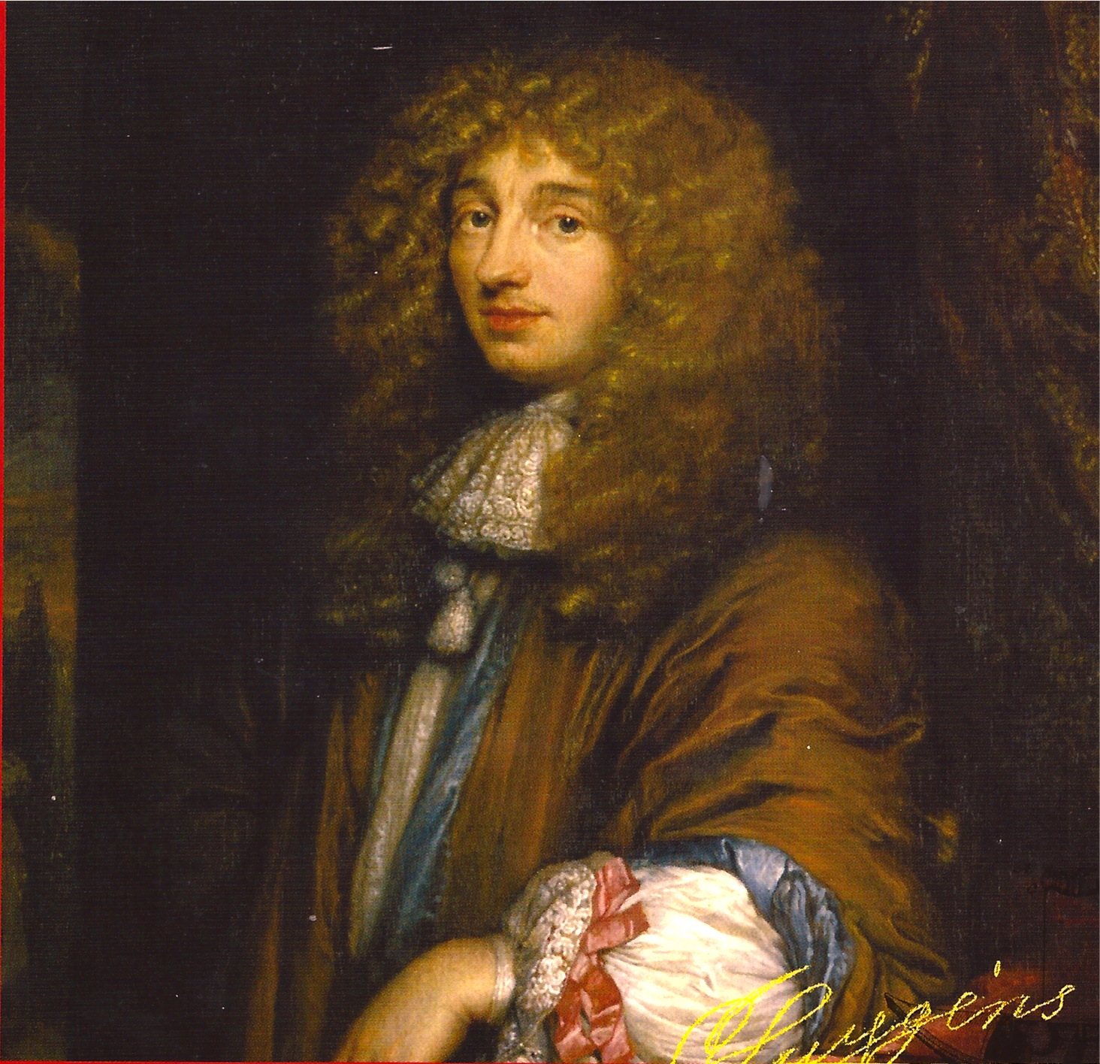
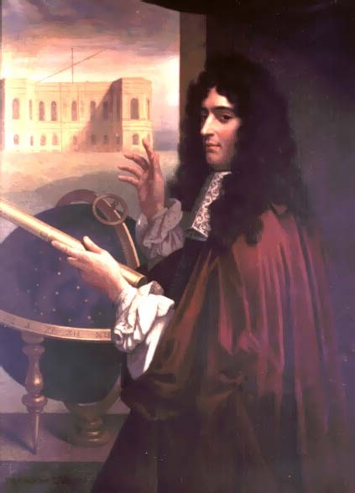
Nauwkeuriger
1657: Huygens vindt slingerklok uit
Nauwkeuriger tabellen manen Jupiter nodig voor maken van kaarten
1668 Cassini (Bologna) publiceert zeer nauwkeurige tabellen
Onregelmatigheden in de tijden van verduistering: toch niet als klok bruikbaar?
1676, 9 september: Roemer voorspelt verduistering van Io: 10 minuten later dan berekend!
1676, 21 november: Voordracht Roemer: licht doorloopt in 22 minuten de diameter van de aardbaan om de zon
Cassini is zijn krachtigste opponent!

Slide 10
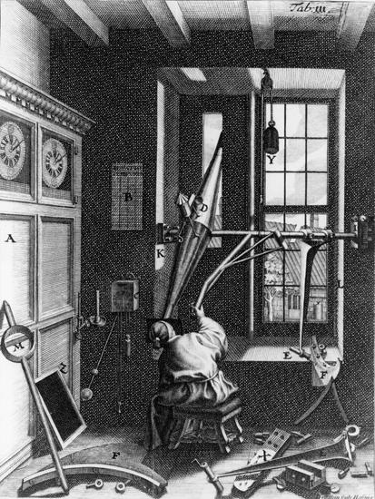
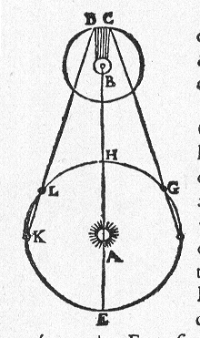
Hoe wist Roemer dat?
Periode Io: 1 dag, 18h, 28m en 30s (Cassini)
1671, 24 oktober: Roemer start reeks metingen Io => begin verduistering
1672, 12 januari: einde reeks metingen Roemer
Vragen voor jullie:
Waar bevond Jupiter zich in die periode ongeveer? (Gebruik model)
Ga na: Io maakt in die periode 45 omwentelingen
Eerste verduistering op 24 oktober, 17h,59 m,15s. Wanneer verwachtte hij begin 45ste verduistering?
Waarneming 45ste verduistering 12 jan. 9h, 8m,45s. Eerder of later dan verwachting? Hoeveel verschil?
Schat met model verschil in afstand Aarde – Jupiter op 24 oktober 1671 en op 12 januari 1672.
Bereken de lichtsnelheid. Gebruik door Roemer gemeten tijdsverschil en jullie schatting van verschil in afstand.

Slide 11
Terugblik
Eerste indrukken, vragen, opmerkingen …
Wat aan gehad voor je leerlingen:
Ideeën opgedaan?
Problemen?
Suggesties?

